Slide 1

Digital Design 101 | 2026-1
Session7 : Function and Task

Slide 2
1. Understanding Function and Task

Slide 3
Function and Task
Function and Task
반복적인 Behavioral Modeling을 분리하여 function이나 task로 정의하고 호출하여 사용
큰 규모의 Behavioral Modeling을 작은 부분들로 분할
HDL Code의 가독성(readability)을 높여줌 → 디버깅(debugging) ↑
종류
User defined function and task
System function and task

Slide 4
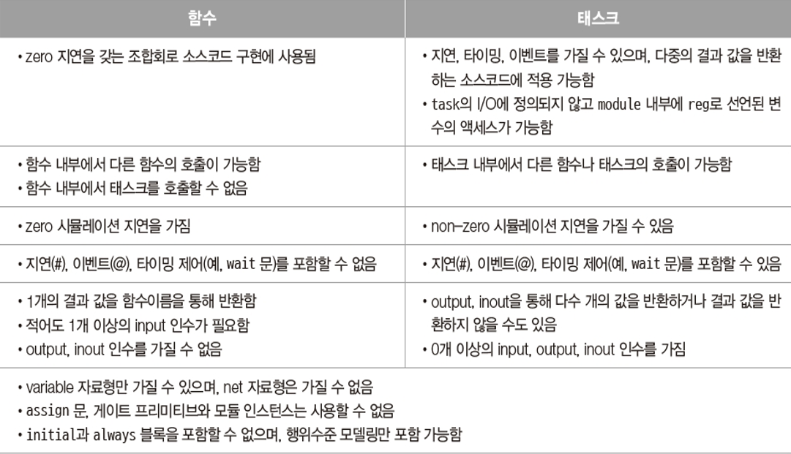
Difference function and task

Slide 5
2. Function

Slide 6
Function Definition
Function Name
함수의 결과값(return value)를 함수에서 호출한 부분(caller)부분으로 전달
함수 이름과 동일한 이름의 변수가 함수 내부에서 선언 됨
함수가 정의되는 영역에서 함수이름과 동일한 이름의 변수 선언은 허용되지 않음
Function Parameter
함수를 호출하는 부분에서 함수 내부로 값을 전달
Input으로만 선언
반드시 하나 이상의 parameter를 가져야 함

Slide 7
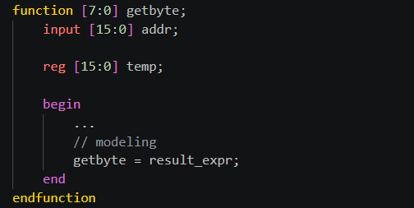
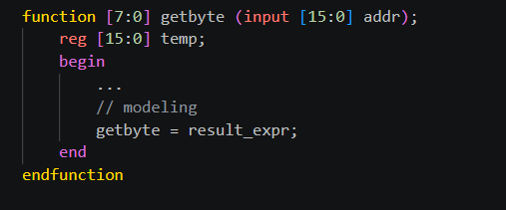
Function Definition : example
Function name / Return type
Parameter
Result Expression

Slide 8

Calling function
Calling function(함수 호출)
할당문(=)의 RHS에서 단독으로 호출
할당문의 RHS에서 피연산자(operand)로 사용되어 호출
Example

Slide 9
Rules for using a function
Rules for function
함수는 하나 이상의 입력(input) parameter를 포함
함수는 output/inout으로 선언된 parameter를 가지지 않음
함수는 타이밍제어 statement를 사용할 수 없다
함수 내부에 timing expression(#, @ wait …)을 가질 수 없음
함수 이름과 동일한 이름의 내부 변수에 함수의 결과 값을 할당하는 문장을 포함
함수는 nonblocking 할당을 가질 수 없다
함수는 task를 호출할 수 없다

Slide 10
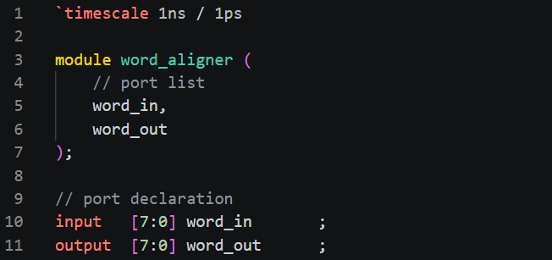
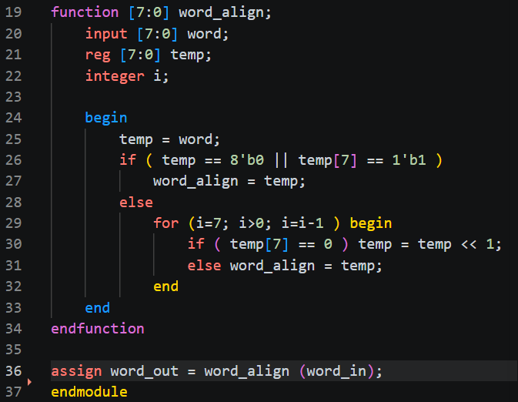
LAB1 : DUT(Word Aligner)

Slide 11
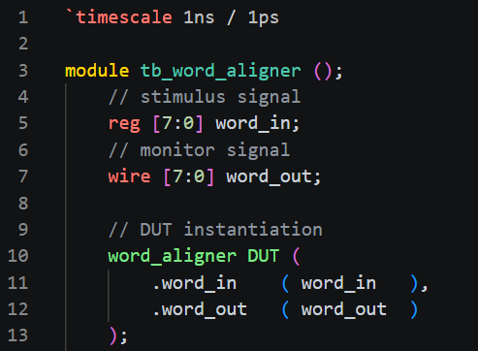
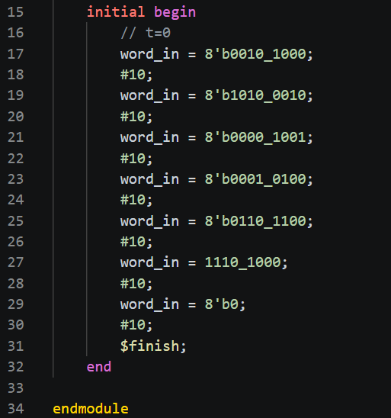
LAB1 : Test Bench

Slide 12
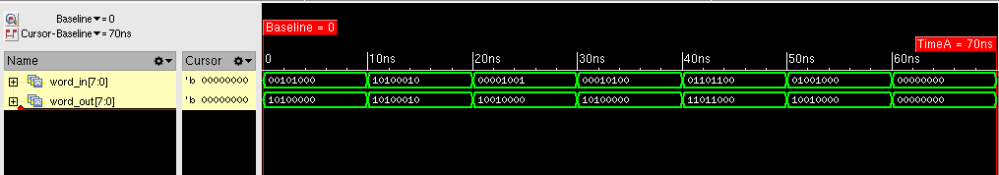
LAB1 : Waveform

Slide 13
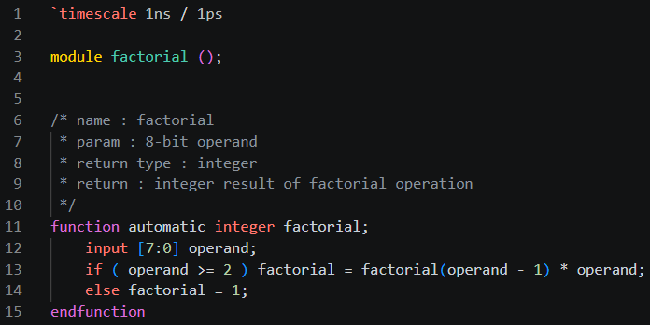
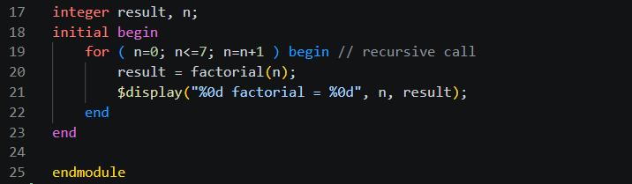
LAB2 : DUT / Testbench (factorial)

Slide 14
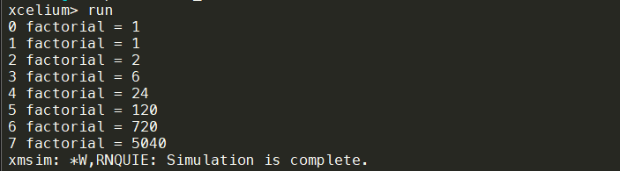
LAB2 : Display Result

Slide 15
3. Task

Slide 16
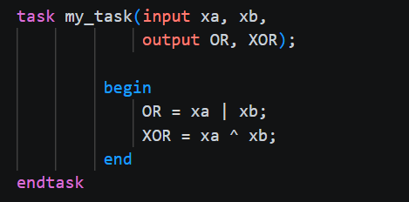
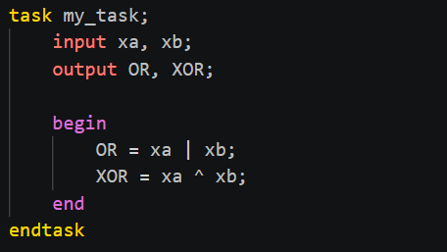
Task Definition
Task Input
Task Output
Procedural Statement

Slide 17
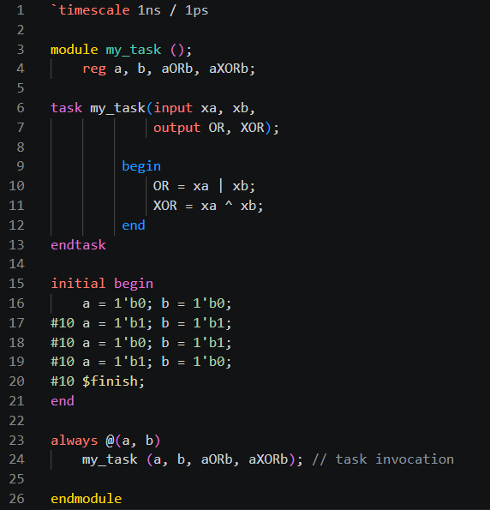
LAB1 : DUT / Test Bench

Slide 18
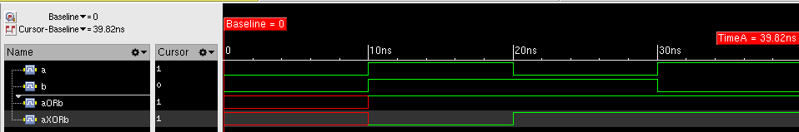
LAB1 : Waveform

Slide 19
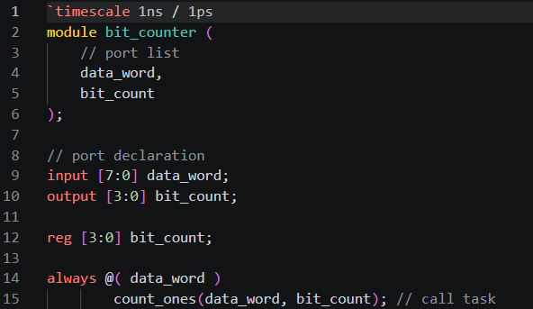
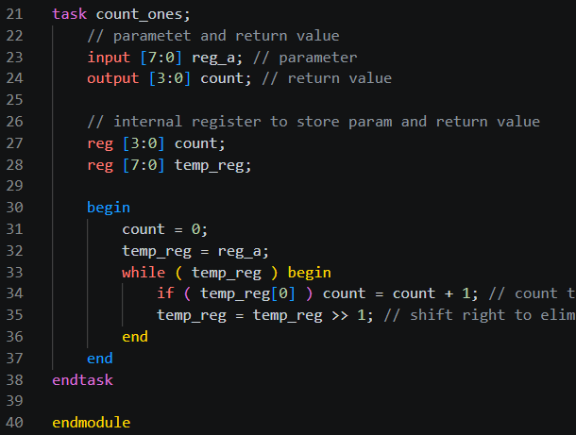
LAB2 : DUT(bit counter)

Slide 20
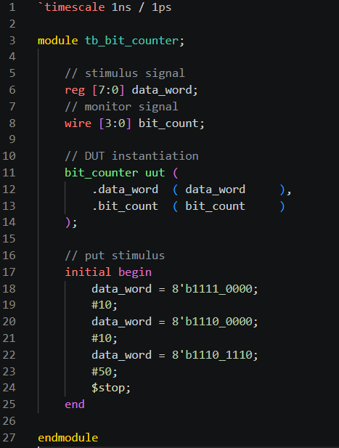
LAB2 : Test Bench

Slide 21
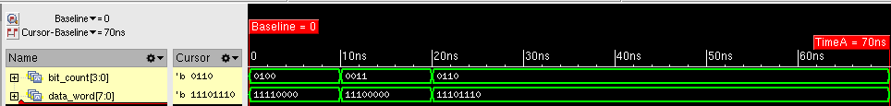
LAB2 : Waveform

